Slide 1
Vodozádržné opatrenia Rajecká dolina
3.11. – 31. 12. 2022

Slide 2
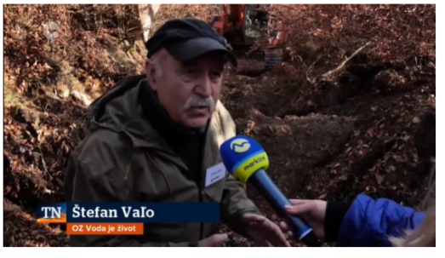
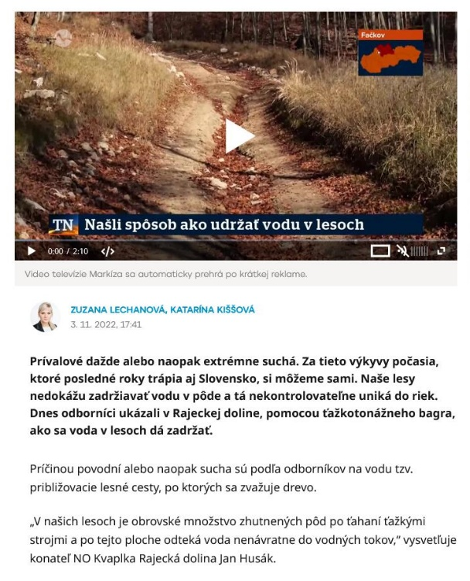
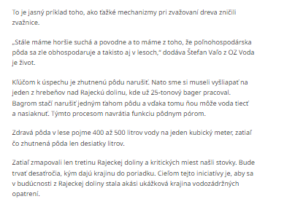
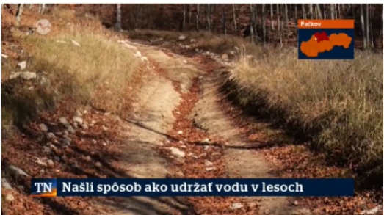
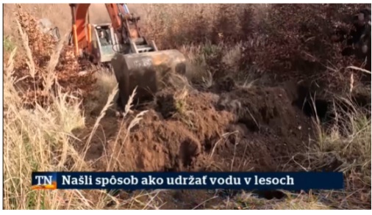
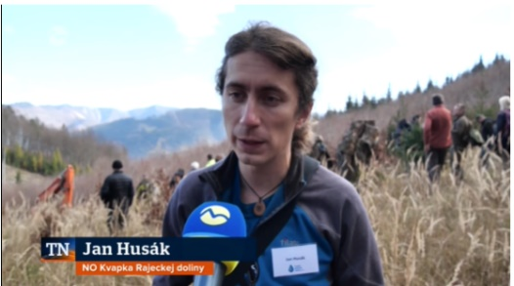
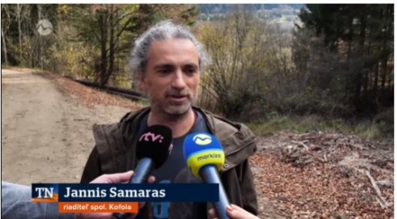
Vodozádržné opatrenia Raj. dolina
https://tvnoviny.sk/domace/clanok/338745-slovensko-trapia-privalove-dazde-alebo-extremne-sucha-odbornici-v-rajeckej-doline-na-to-maju-liek

Slide 3
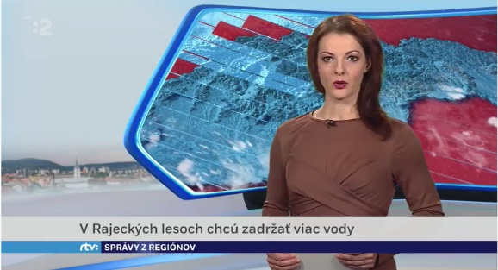
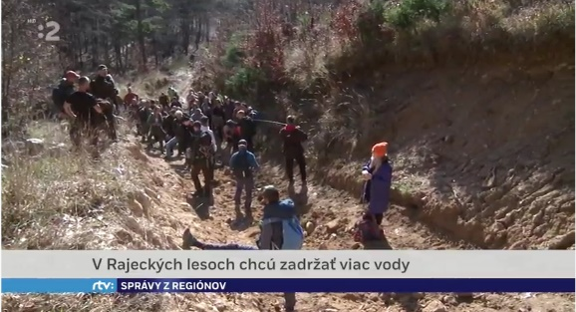
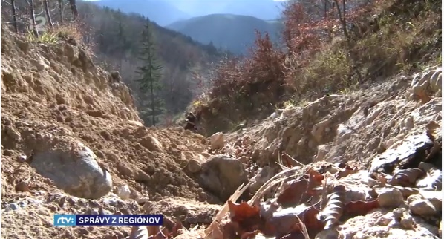
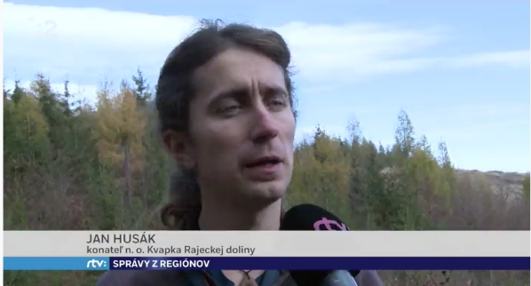
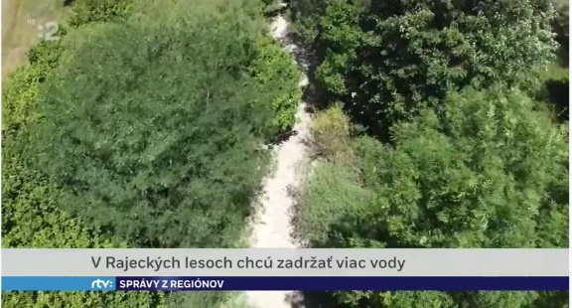
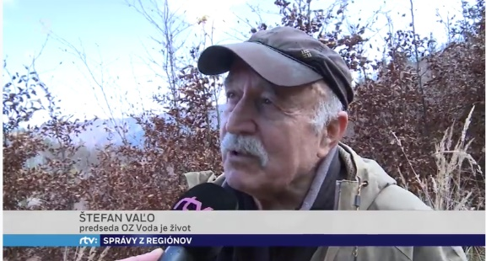
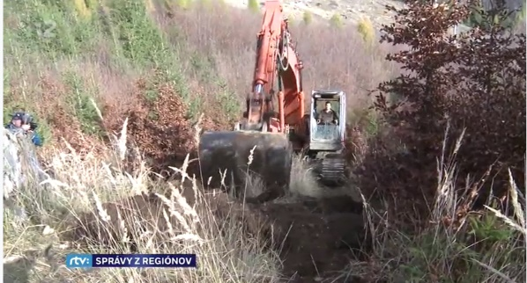
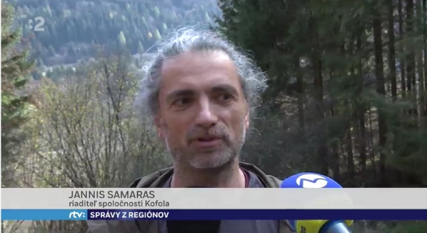
Vodozádržné opatrenia Raj. dolina
STV 2, Správy z regiónov 3.11.2022

Slide 4
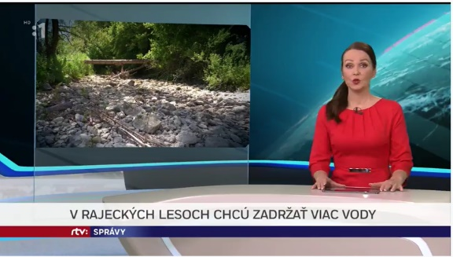
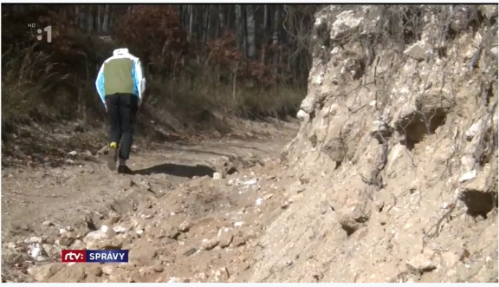
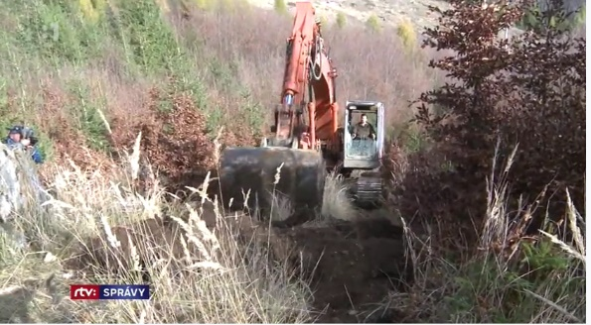
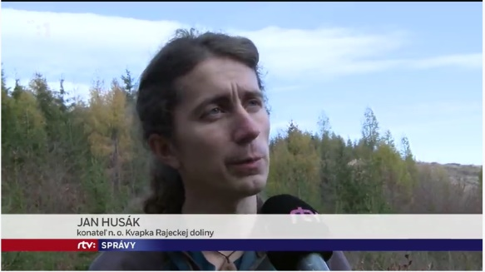
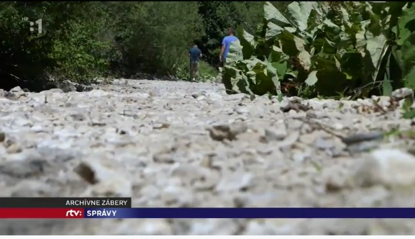
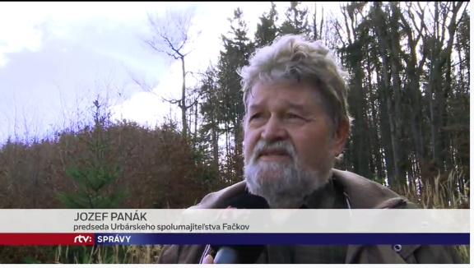
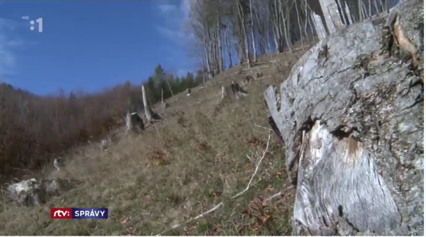
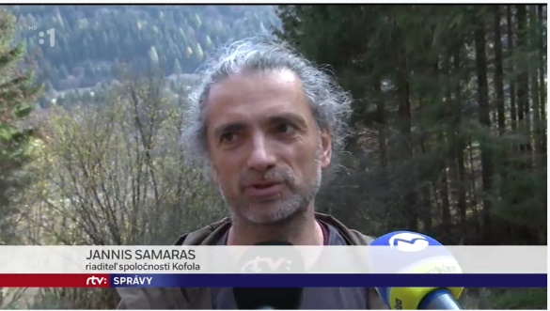
Vodozádržné opatrenia Raj. dolina
STV 1, Správy RTVS 6.11.2022

Slide 5
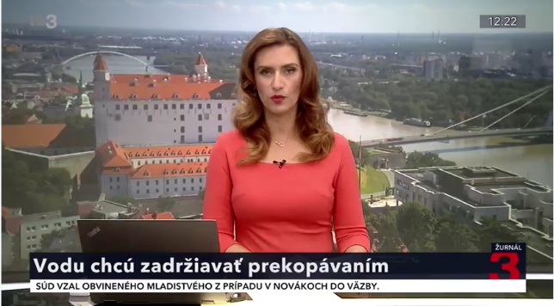
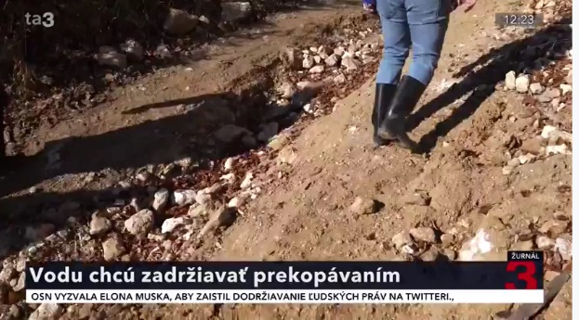
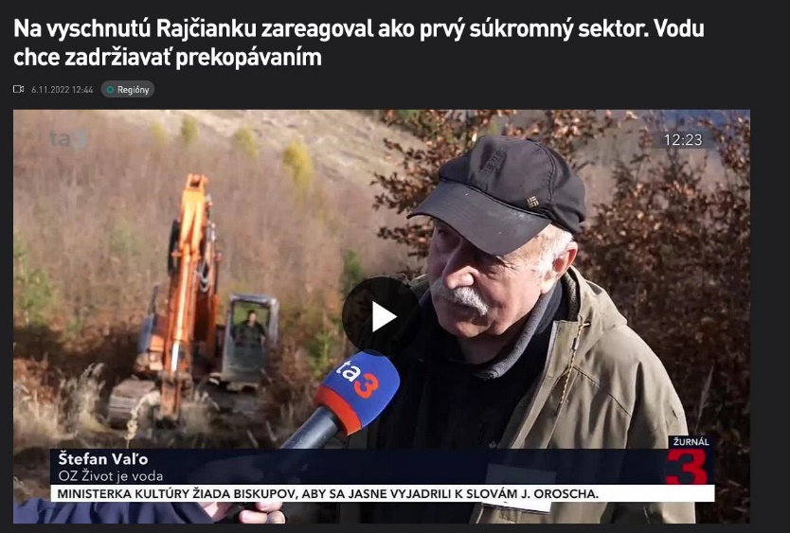
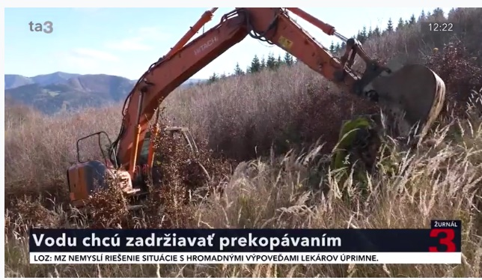
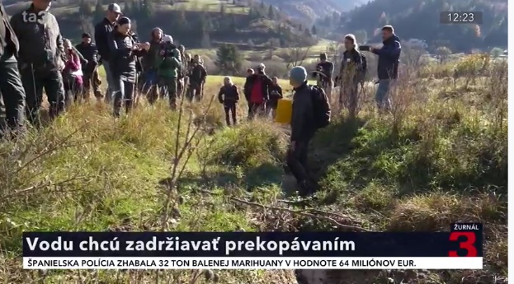
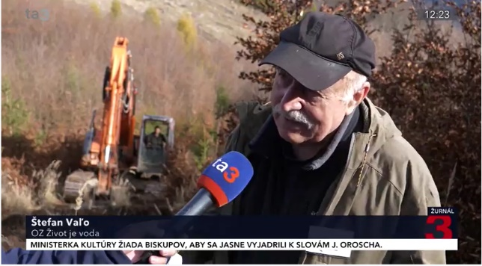
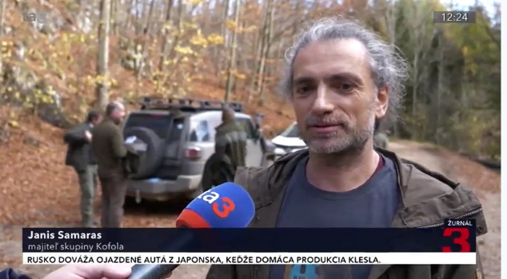
Vodozádržné opatrenia Raj. dolina
https://www.ta3.com/clanok/250554/na-vyschnutu-rajcianku-zareagoval-ako-prvy-sukromny-sektor-vodu-chce-zadrziavat-prekopavanim
TV TA3 – Hlavné správy 6.11.2022

Slide 6
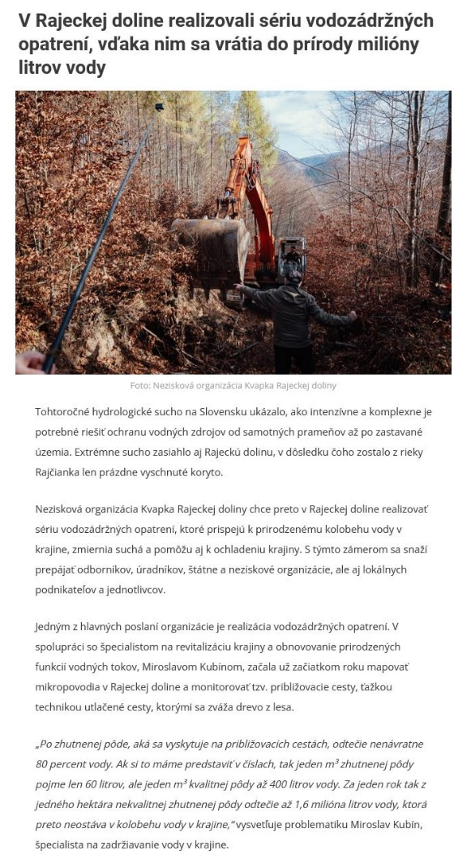
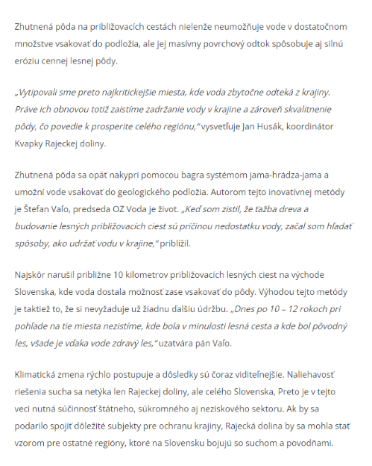
Vodozádržné opatrenia Raj. dolina
https://www.zilinak.sk/prispevky/22081/v-rajeckej-doline-realizovali-seriu-vodozadrznych-opatreni-vdaka-nim-sa-vratia-do-prirody-miliony-litrov-vody

Slide 7
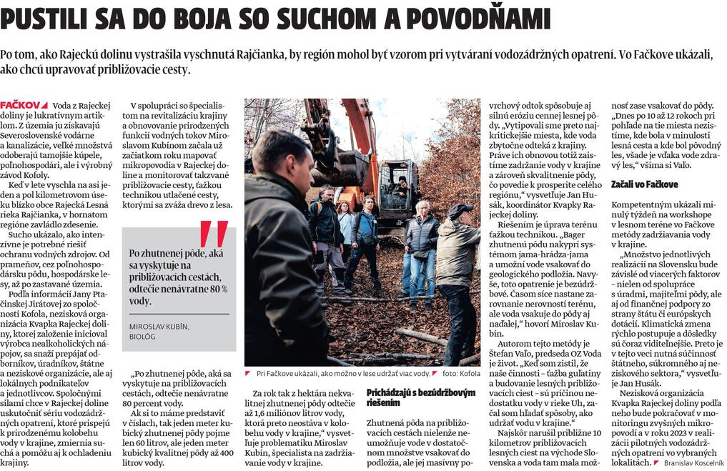
Vodozádržné opatrenia Raj. dolina
MY Žilinské noviny 8.11.2022

Slide 8
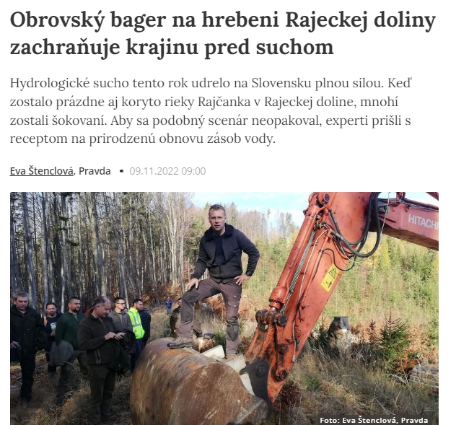
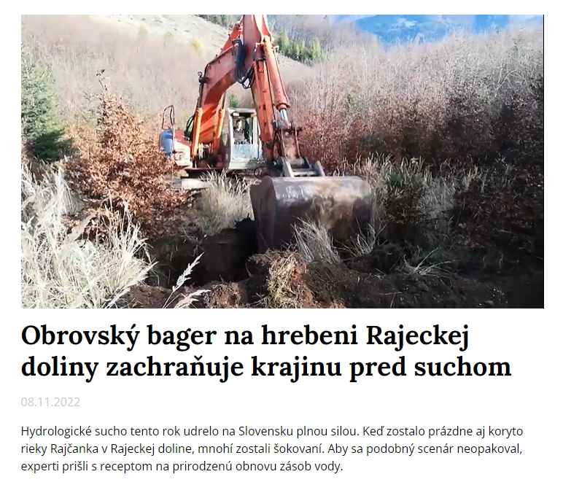
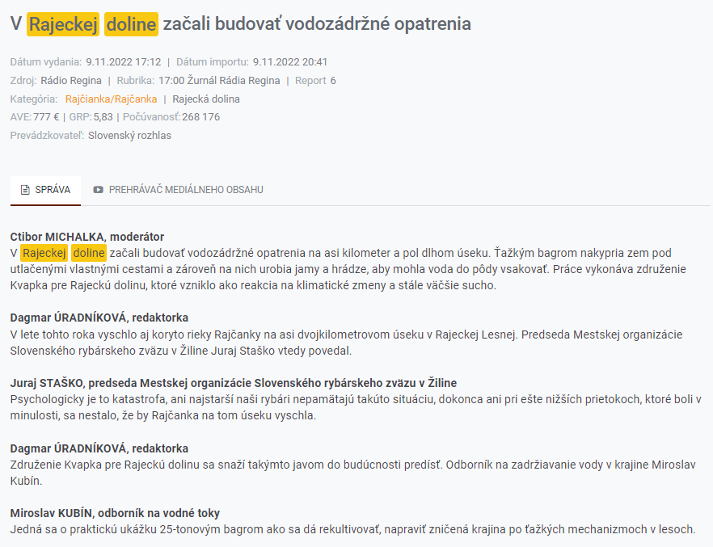
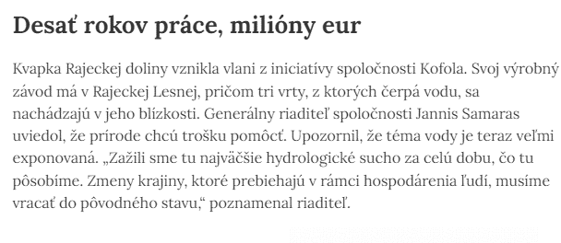
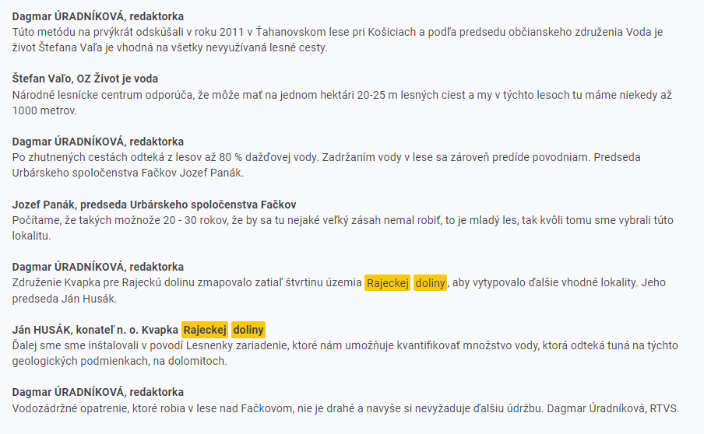
Vodozádržné opatrenia Raj. dolina
https://spravy.pravda.sk/regiony/clanok/646424-obrovsky-bager-na-hrebeni-rajeckej-doliny-zachranuje-krajinu-pred-suchom/
https://tv.pravda.sk/relacie/spravodajstvo/epizoda/10593-obrovsky-bager-na-hrebeni-rajeckej-doliny-zachranuje-krajinu-pred-suchom
Rádio Regina Žurnál – 9.11.2022

Slide 9
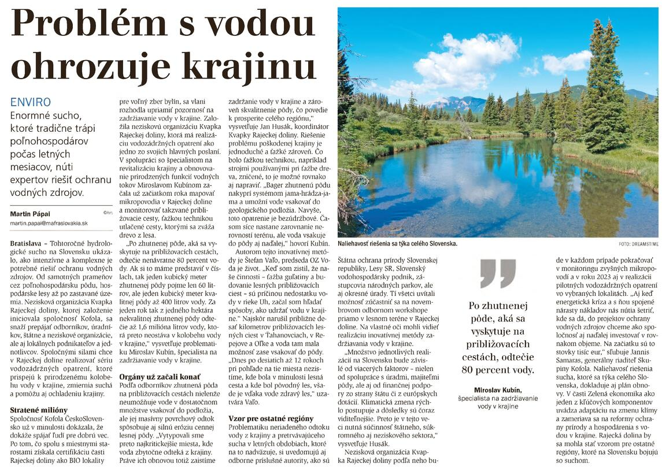
Kofola firma
Hospodárske noviny 30.11.2022

Slide 10
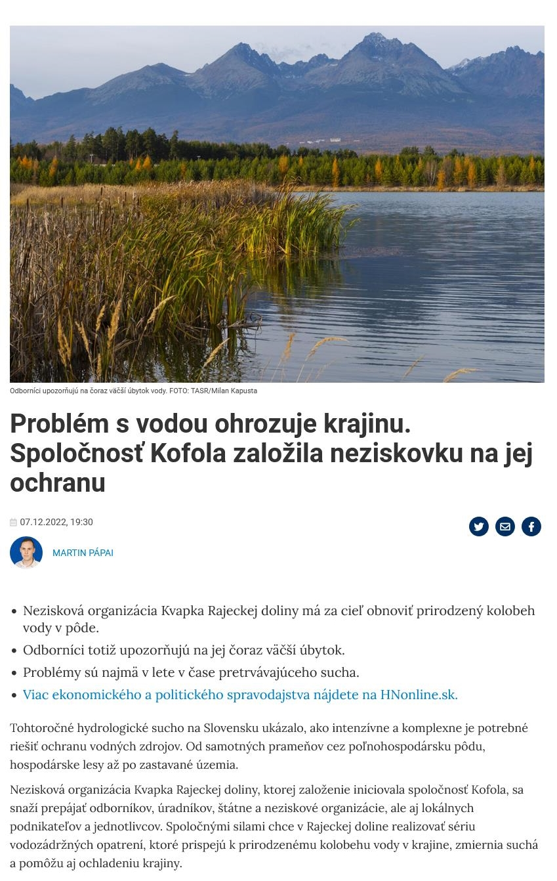
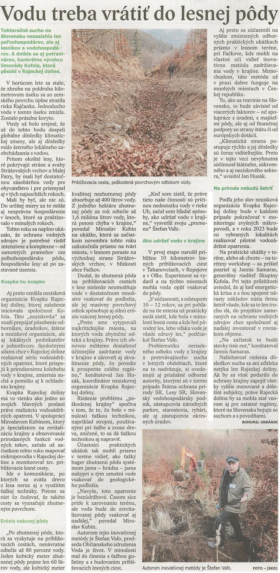
Vodozádržné opatrenia Raj. dolina
Hnonline.sk
Roľnícke noviny 47/2022

